Slide 1
Computermodeller og teknologiforståelse
– computationelle kompetencer i grundskolen
Oplæg v. Mads Joakim Sørensen,
Projektleder og seniorkonsulent ved Engineer the Future
Konference om computationelle kompetencer i uddannelse

Slide 2
CT i grundskolen?
Ikke enten eller, men et både og
Byg videre på eksisterende lærerkompetencer
Fastsæt en dato
Notes:
Fagligheden er beskrevet, didaktikken mangler fortsat at blive udviklet i samspil mellem praktikere, didaktikere og forskere
CT (teknologiforståelse) kan løfte fagligheden i eksisterende (STEM)-fag, men indstigningen for elever og lærere er voldsom hvis eleverne ikke har grundlæggende kompetencer med fra et selvstændigt fag.

Slide 3
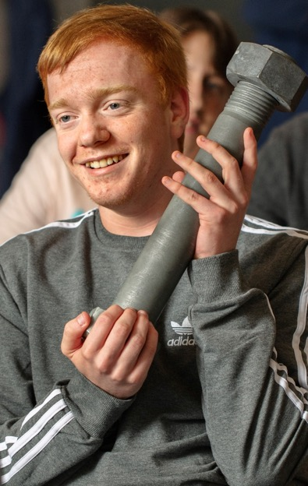
ECT-projektet
Baggrund
Engineering i skolen
CT i gymnasiet
Tekforsøget
Projekt formål
Med dette projekt ønsker vi at demonstrere (proof of concept), at engineering i samarbejde med teknologiforståelse (CT) kan booste og modernisere naturfagene og matematik ved at introducere eleverne til autentisk problemløsning med modelforståelse, modeludvikling og brug af modelgenererede data.
At lærere på sigt oplever didaktiske sammenhænge mellem naturfag (matematik) og teknologiforståelse gennem en engineering-tilgang – så teknologiforståelse ikke opleves som endnu et add-on til den eksisterende STEM-undervisning.
Notes:
Kan modellering (CT/Computermodeller) integreres meningsfyldt i problembaseret undervisning som engineering, og bidrage til elevernes læring, designproces og udvikling af prototype.

Slide 4
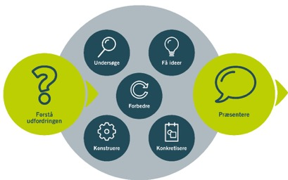
Prototyper
Prototype 3: Biologi, teknologiforståelse og matematik
Problemfelt: Madspild, mikroorganismer, sundhed
Engineeringudfordring: ”Design en prototype, som i hverdagen kan anvendes til at reducere madspild, ved at vejlede forbrugeren (dig) om fødevares anvendelighed efter at datomærkningen er overskredet. Prototypen skal nemt kunne hjælpe dig til at vurdere om en fødevare er sundhedsmæssigt forsvarlig at spise.
Krav: Prototype (f.eks. app, hjemmeside eller maskine el.lign.) der baserer sig på data fra computermodellen”
Engineering designproces

Slide 5
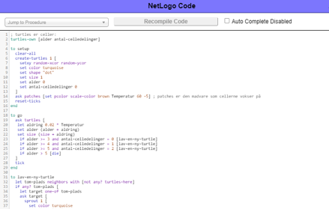
Computermodellen
Design en prototype, som i hverdagen kan anvendes til at reducere madspild, ved at vejlede forbrugeren (dig) om fødevares anvendelighed efter at datomærkningen er overskredet. Prototypen skal nemt kunne hjælpe dig til at vurdere om en fødevare er sundhedsmæssigt forsvarlig at spise.

Slide 6
CT i grundskolen…
Ikke enten eller, men et både og
Byg videre på eksisterende lærerkompetencer
Fastsæt en dato
Notes:
Fagligheden er beskrevet, didaktikken mangler fortsat at blive udviklet i samspil mellem praktikere, didaktikere og forskere
CT (teknologiforståelse) kan løfte fagligheden i eksisterende (STEM)-fag, men indstigningen for elever og lærere er voldsom hvis eleverne ikke har grundlæggende kompetencer med fra et selvstændigt fag.

